Slide 1
Животные и растения Красной книги
Познавательная викторина для детей старшего дошкольного возраста

Slide 2
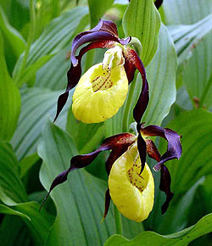
О каком растении из Красной книги Нижегородской области идет речь?
Богиня по лесу гуляла
И уронила башмачок,
И там где туфелька упала,
Как будто вырос вдруг цветок.
Венерин башмачок

Slide 3
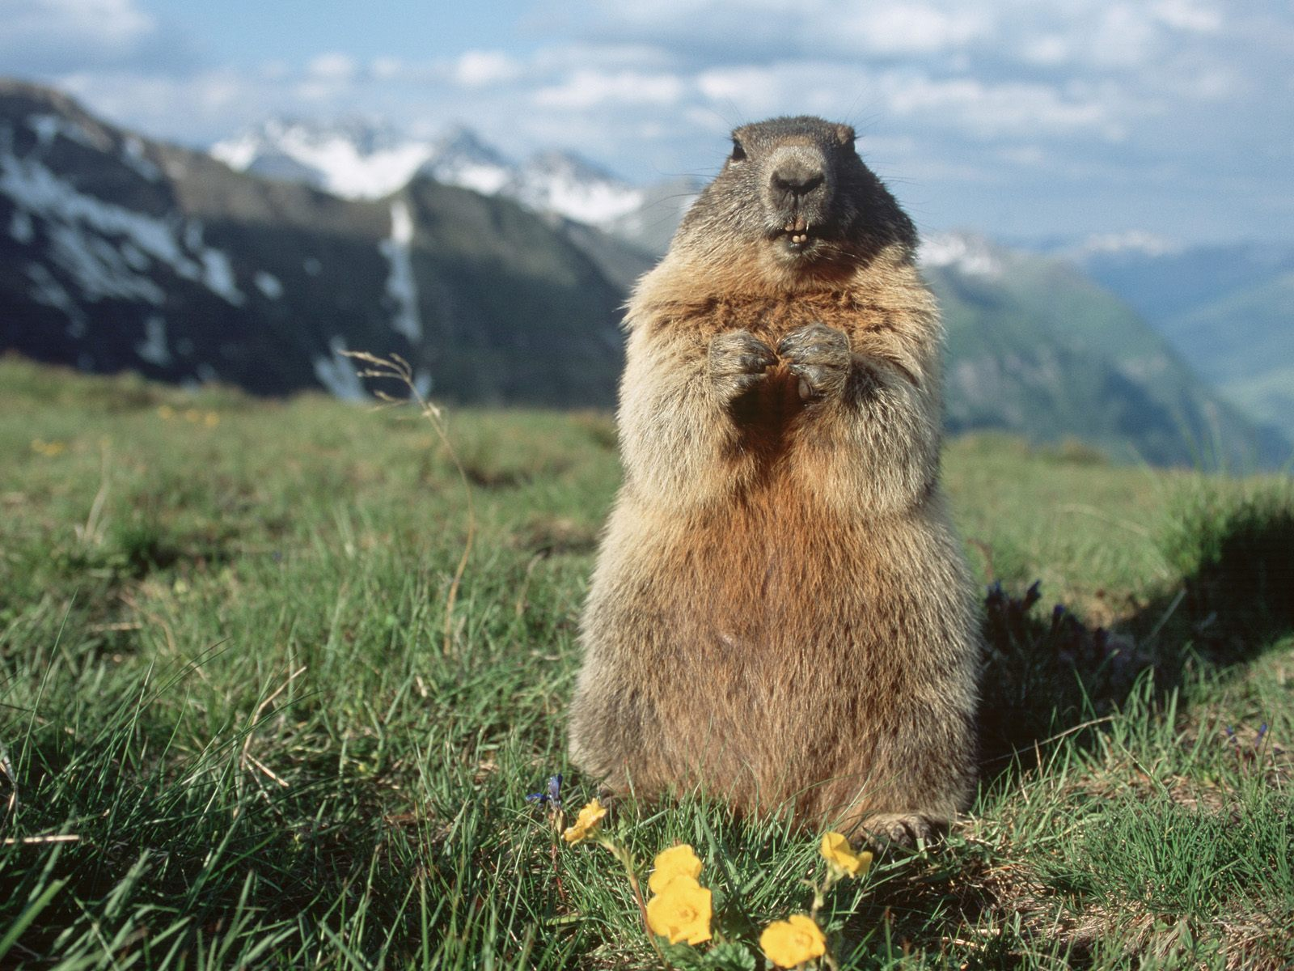
О каком животном из Красной книги Нижегородской области идет речь?
В просторной степи те зверьки обитают,
По песенке старой их многие знают.
Зверек, поднимаясь, как столбик стоит
И глядя вокруг, мелодично свистит.
С ним часто шарманщики раньше ходили,
И многие свист его очень любили.
Степной сурок

Slide 4
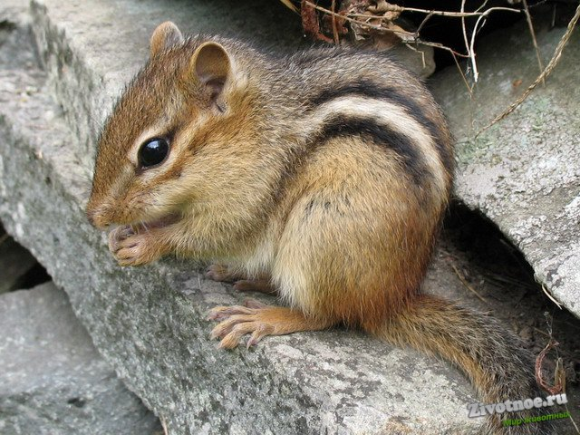
О каком животном из Красной книги Нижегородской области идет речь?
Пять полосок на спине – это признак точный,
Семенами он набьет свой мешок защечный.
Ношу выложит в норе, побежит за новой,
Он запасы создает для зимы суровой
Бурундук

Slide 5
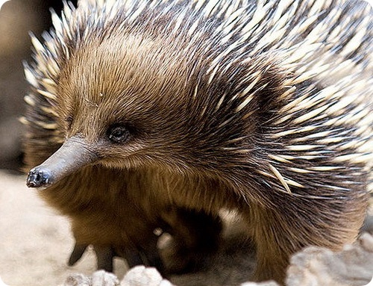
О каком животном из Красной книги РФ идет речь?
Живу в воде, моллюсками питаюсь,
На всей планете лишь в России я встречаюсь,
Вхожу я в нору под водой, без лестницы.
По возрасту – я мамонту ровесница.
Русская выхухоль

Slide 6
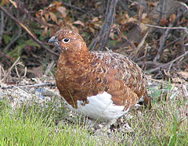
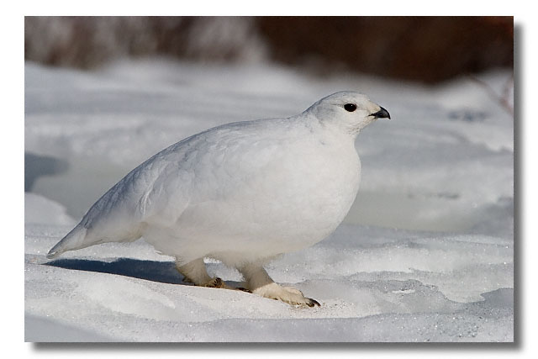
О какой птице из Красной книги РФ идет речь?
Очень многих удивляю
Тем, что я в лесном краю
Лишь одна из птиц меняю
Шубу на зиму свою
Белая куропатка

Slide 7
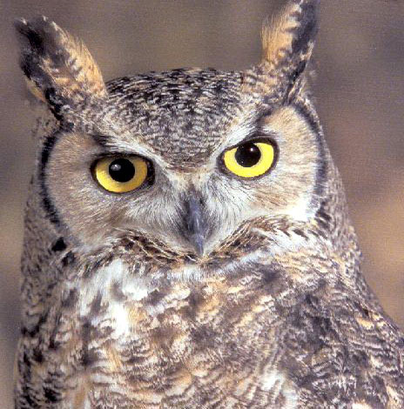
О какой птице из Красной книги РФ идет речь?
Говорят, что он – пугач:
Слышится то смех, то плач,
То ворчание, то вой
Ночью из глуши лесной.
Что за птица всех пугает,
Словно бы предупреждает:
«Территория моя!
И хозяин тоже я!»
Филин

Slide 8
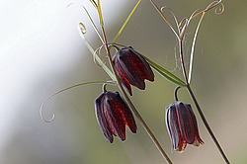
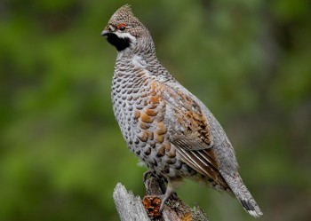
Какое степное растение, занесенное в Красную книгу, носит название птицы?
Рябчик русский
Рябчик

Slide 9
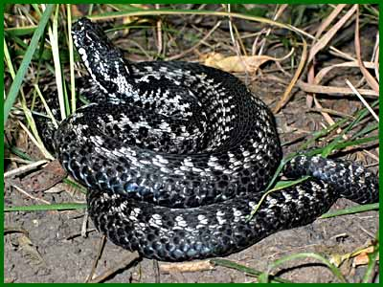
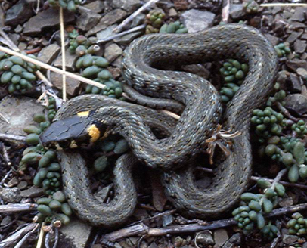
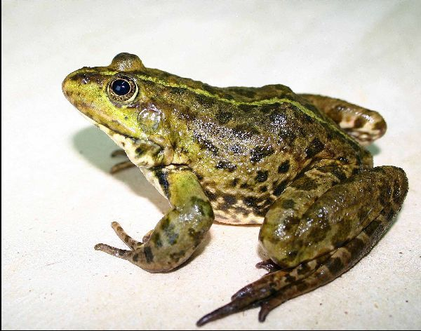
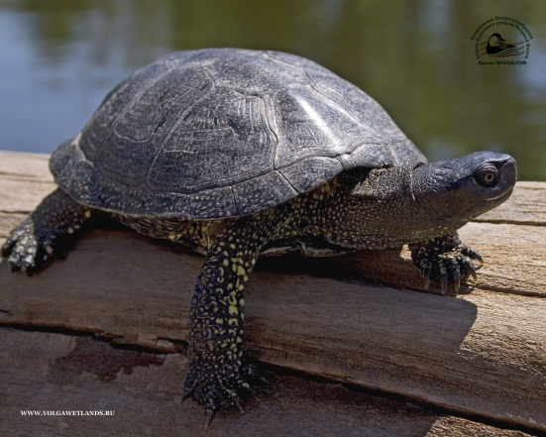
Какие из обитателей болот занесены в Красную книгу Нижегородской области?
Гадюка
Уж
Лягушка
Болотная черепаха

Slide 10
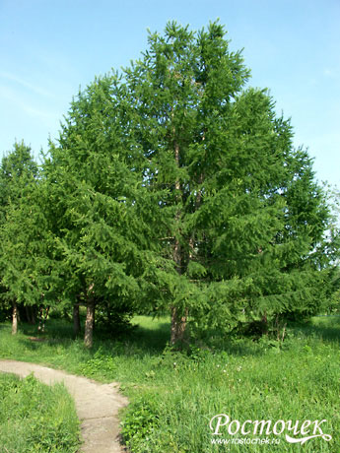
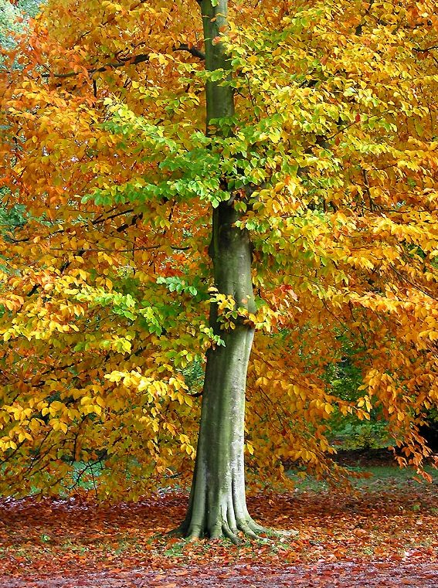
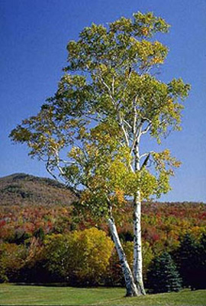
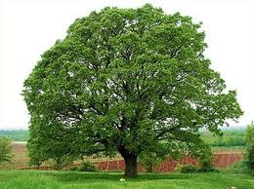
Какое дерево занесено в Красную книгу Нижегородской области?
Лиственница Сибирская
Клен
Береза
Дуб

Slide 11
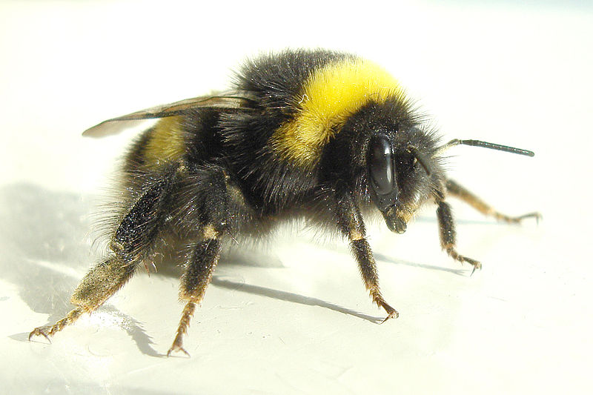
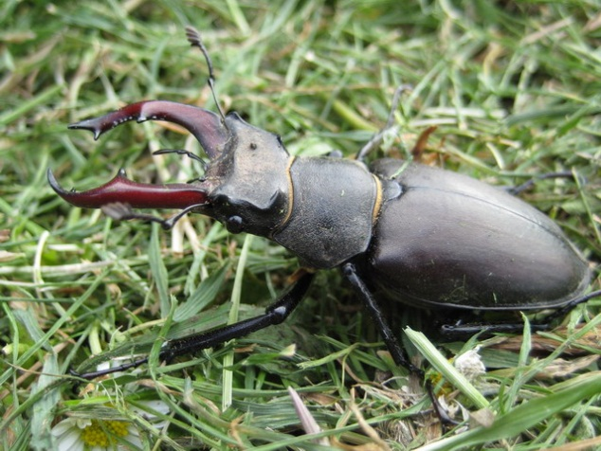
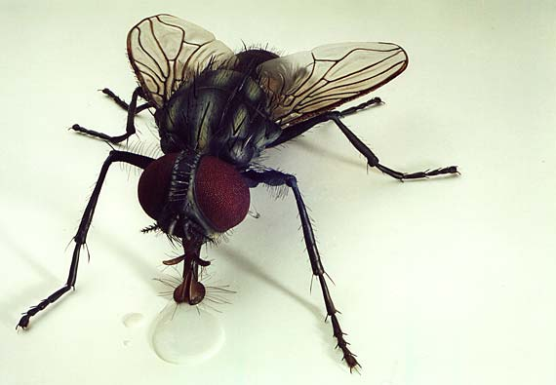
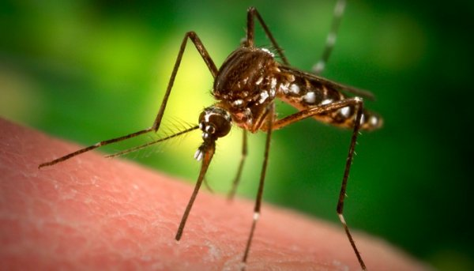
Какие насекомые занесены в Красную книгу Нижегородской области?
Шмель
Жук олень
Муха
Комар

Slide 12
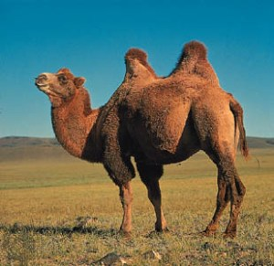
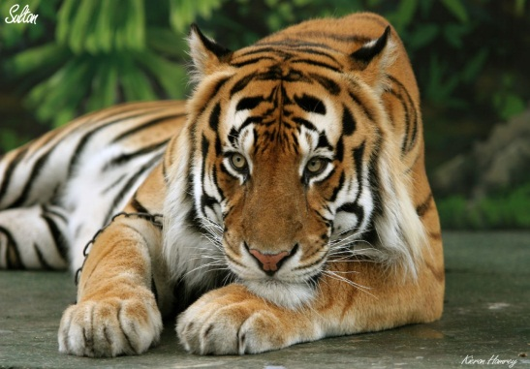
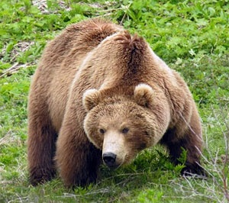
Установите соответствия картинок и описаний животных, занесенных в международную Красную книгу
Хищник, похожий на огромную кошку, окраска рыжая в черную полоску, преследует добычу, делает прыжки от 5 до 7 метров.
Тигр
Самый крупный зверь наших лесов, питается орехами и ягодами, разрывает муравейники, любит дикий мед.
Бурый медведь
Живет в пустыне, у него широкие мозоли на ногах, которые позволяют ходить по раскалённому песку, в горбе запасы жира и воды.
Верблюд

Slide 13
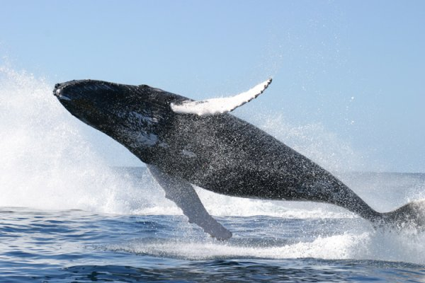
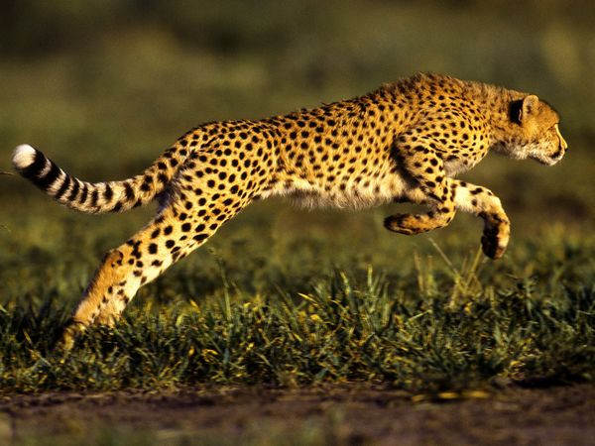
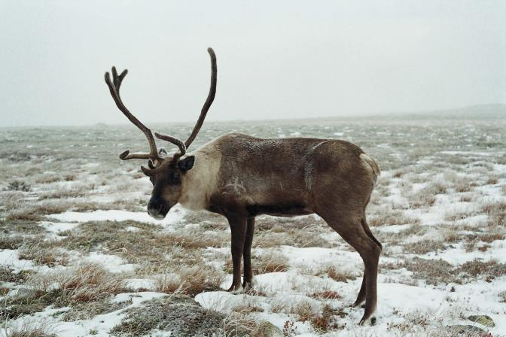
Хищный зверь из семейства кошачьих, пятнистой окраски, живет в степях, самый быстрый бегун в животном мире.
Гепард
Выносливое животное, обитающее в тундре и северных лесах. Питается мхами и лишайниками.
Северный олень
Самое крупное млекопитающее, обитающее в океанах, кожа гладкая, питается мелкими рачками.
Синий кит

Slide 14
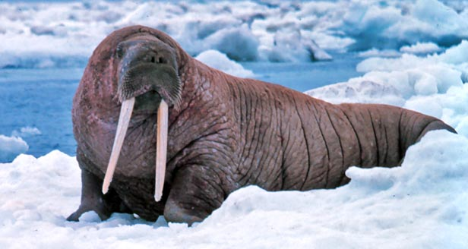
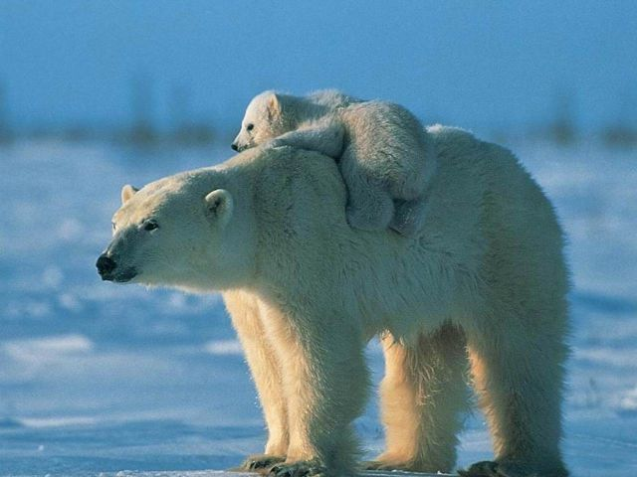
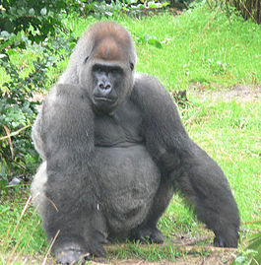
Обитатель крайнего севера, неповоротлив на льдинах, но очень хорошо плавает. Лапы видоизменены в ласты, имеет длинные верхние клыки.
Морж
Крупная человекообразная обезьяна, обитающая в лесах Африки, питается плодами, листьями растений, насекомыми и грызунами.
Горилла
Обитатель крайнего Севера. Хорошо плавает и ныряет, охотится на тюленей, моржей, ест рыбу.
Белый медведь

Slide 15
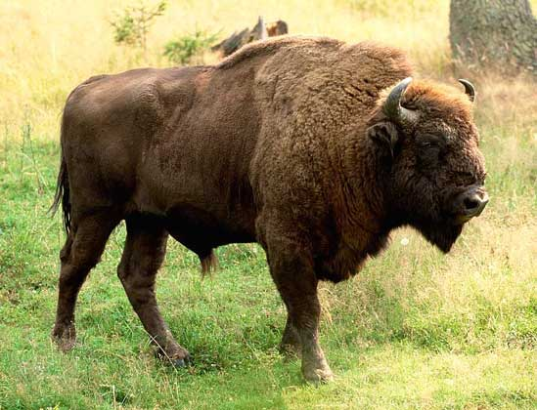
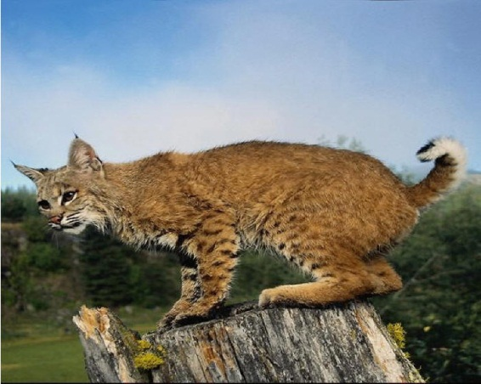
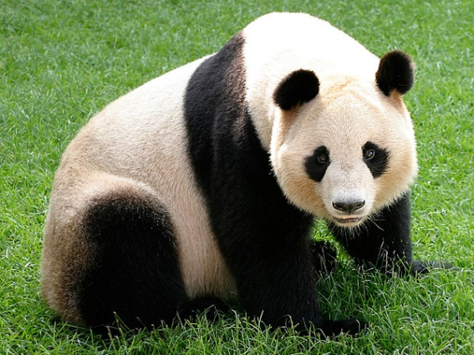
Крупная дикая кошка, хвост короткий, а на концах ушек кисточки, живет в лесах, охотится на птиц, грызунов, мелких зверей.
Рысь
Редкий зверек пестрой окраски, похож на медвежонка, обитает в горах в зарослях бамбука, побегами которого он питается.
Панда
Обитатель лесов, пасется стадом, похож на большого обросшего быка, растительноядный.
Зубр

